Slide 1


Порядок образования и ликвидации предприятия.
Презентация проекта

Slide 2


Создание нового предприятия начинается с принятия соответствующего решения
^{Решение о создании}
Принимает владелец капитала.
Если капитал одного лица недостаточен, осуществляется поиск партнеров по бизнесу. С момента принятия решения о создании предприятия возникает необходимость выполнения ряда условий, определяемых законодательством.

Slide 3

Создание нового предприятия начинается с принятия соответствующего решения
^{Собрание учредителей}
утверждает устав предприятия, где указывается наименование, юридический адрес предприятия, определяется организационно-правовая форма, основные цели деятельности, указывается величина уставного капитала, права и обязанности учредителей, структура фирмы и порядок управления ее деятельностью, порядок ликвидации.

Slide 4

Создание нового предприятия начинается с принятия соответствующего решения
^{Регистрация предприятия}
Для регистрации предприятия нужно представить заявление учредителя, устав предприятия, решение о создании предприятия или договор учредителей, свидетельство об уплате государственной пошлины. Зарегистрированное предприятие включается в единый государственный реестр юридических лиц. Предприятие получает временное свидетельство о регистрации.

Slide 5



Вновь созданное предприятие должно пройти этап оформления кодов статистики в Государственном комитете по статистике.

Slide 6
В регистрационном удостоверении коммерческого предприятия в соответствии с действующими классификаторами указываются коды:
1
ОКПО (Общероссийский классификатор предприятий и организаций);
5
ОКАТО (Общероссийский классификатор объектов административно-территориального деления);
2
КОПФ (Классификатор организационно-правовых форм);
6
ОКОНХ (Общероссийский классификатор отраслей народного хозяйства);
3
КФС (Классификатор форм собственности);
7
ОКДП (Общероссийский классификатор видов экономической деятельности, продуктов и услуг);
4
ОКОГУ (Общероссийский классификатор органов власти и государственного управления);
8
ОКП (Общероссийский классификатор продукции).

Slide 7
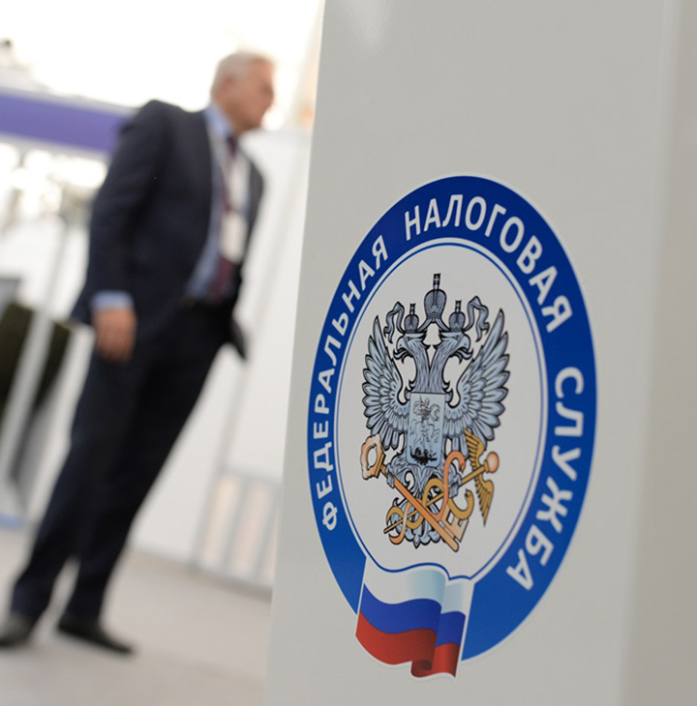
Предприятие обязательно регистрируется и в государственной налоговой службе, открывает расчетный счет в банке. В случаях, установленных законом, оформляются лицензии на право осуществления отдельных видов деятельности.
7

Slide 8
Порядок регистрации предприятия:
1
Нотариально заверить учредительный договор
2
Представить учредительные документы на правовую экспертизу.
3
Сдать документы на регистрацию в территориальное отделение регистрационной палаты.
4
Зарегистрировать предприятие в территориальном отделении и получить документы.

Slide 9
Порядок регистрации предприятия:
5
Нотариально заверить зарегистрированный устав
6
Оплатить регистрационную пошлину.
7
Получить коды классификаторов в городском статистическом управлении ; в отделении регистрационной палаты.
8
Заверить регистрационные письма, полученные в статистическом управлении отделения регистрационной палаты.

Slide 10
Порядок регистрации предприятия:
=99
Обратится в РУВД за разрешением на изготовление печати.
10
^{Изготовить печать.}
11
Нотариально заверить банковскую карточку
12
^{Открыть счет в банке.}

Slide 11
Порядок регистрации предприятия:
13
Оформить договор на аренду помещений и получить ордер в комитете приватизации.
14
Стать на учет в налоговой инспекции.
15
Изготовить бланки, карточки и т.д.
12

Slide 12



Созданное предприятие может функционировать неограниченное время, за исключением тех случаев, когда предприятие создается для достижения конкретной цели и ликвидируется после ее достижения в срок, оговоренный в уставе.
Во всех других случаях прекращение деятельности происходит по добровольному согласию ее владельцев, либо по решению судебных органов.

Slide 13

О ликвидации предприятия публикуется сообщение в органах печати. Кредиторам предоставляется срок для предъявления претензий.
13

Slide 14

При ликвидации соблюдается определенный порядок. В первую очередь удовлетворяются все претензии персонала по оплате за труд, затем обязательства предприятия перед налоговыми органами, имущественные и денежные претензии кредиторов.
≈ç

Slide 15

Особый случай ликвидации представляет собой банкротство. Банкротом признается предприятие, неспособное удовлетворить имущественные и денежные претензии кредиторов. Ликвидация предприятия проводится по решению арбитражного суда. Ликвидация юридического лица считается завершенной, а юридическое лицо прекратившим существование после внесения об этом записи в единый государственный peecmp юридических лиц (ЕГРЮЛ).
15

Slide 16
Спасибо за просмотр

